Slide 1
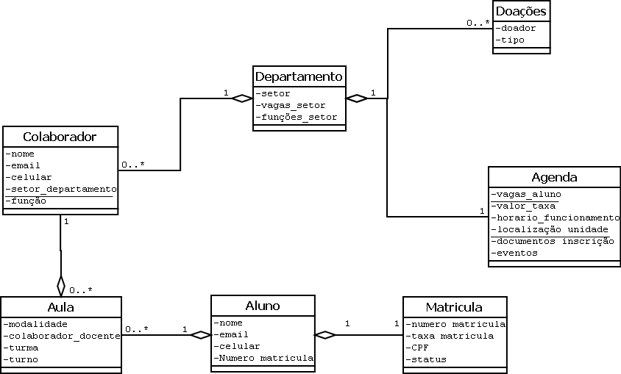
Modelo Conceitual

Slide 2
ADS 3A
Nome: Leonardo Silva Pires RA: 1800445
Nome: Rafael Cordeiro Diniz RA: 1800640
Nome: Ramon Marques Fontana RA: 1600266
Nome: Samuel Soares da Silva RA: 1801144
Nome: Vaney Rocha dos Santos RA: 1801281

